Slide 1
智慧型信用貸款
違約預測與評估系統
Smart Default Prediction and Evaluation System in Credit Loan
指導老師：黃登揚老師、蔡智勇老師（依姓氏筆畫排序）
報 告 人：王天舟、洪世國
小組成員：洪世國、李冠廷、楊紫瑄、鄒惠瑛、
黃彥翔、王芳瑜、王天舟、蘇子芸（依學號排序）
111年度人工智慧產業專業人才發展基地
Python人工智慧與資料科學人才養成班第02期
主辦單位：勞動部勞動力發展署桃竹苗分署
承辦單位：財團法人自強工業科學基金會

Slide 2
前 言
Introduction
0

Slide 3
目錄 Table of Contents
前言
資料集介紹
資料預處理
機器學習
總結
信用評級檢測互動
小組介紹
0
4
1
5
2
6
3

Slide 4
痛點
Pain Points
解決方法 Resolutions
對於非傳統意義認定且具有還款能力的借款人，金融機構錯估其違約風險較高，以致拒絕提供信貸
如何以有限非平衡數據對歷史借款人的提交資料進行有效分析
對於未曾與銀行往來的客戶，缺乏歷史往來紀錄，難以判斷違約機率
運用AI來更精準預測客戶是否會違約
擴大服務至傳統認為無法放貸的客戶，找出「有收入」且「有能力還款」的潛在客戶，並針對不同類別客戶推行有效信貸方案。

Slide 5















系統架構 Analysis Process
資料檢視
資料清洗
第一波模型結論
調參
第二波模型結論
結論與展望

Slide 6
資料集介紹
Introduction to Dataset
1

Slide 7
資料檢視
Data Examination
此份資料集共有30萬筆的資料，122個欄位
其中一欄為違約情況註記
違約情況註記資料比例為92:8 ，資料極度不平衡

Slide 8
資料檢視
Data Examination
個人資訊
個人資產
貸款情況
居住資訊
申請文件資料
信用資訊
貸款ID
行業別
客戶職業
客戶性別
客戶年齡(天)
客戶就業天數
最高教育水平
客户收入類型
客戶收入(年薪)
客戶的婚姻狀況
客戶扶養孩子人數
客戶家庭成員數目
申請貸款陪同者身分
是否有車子
客戶車齡
是否有房子
目標變數
貸款類型
貸款額度
每期應付貸款
消費貸款金額
申請貸款時間(星期)
申請貸款時間(小時)
居住情況
居住區域人口狀況
居住行政區域評級
居住城市評級
客戶居住建築物的相關資訊
聯絡地址
貸款所需其他文件
客戶逾期30天次數
客戶違約30天次數
客戶逾期60天次數
客戶違約60天次數
客戶徵信次數
將欄位分為六大類

Slide 9
資料預處理
Data Preprocessing
2

Slide 10
資料處理 Data processing
X變數間相關性大於0.8的刪除
將徵信次數、車齡、建築物評分資訊的null值填補為0
類別欄位的null值超出10%的以其他字串(other)填補
其餘欄位的null值分別使用中位數(數值)、眾數(類別)填補
資料清理&填補
欄位
刪除
將申請貸款的時間轉為工作日、週末日
將年齡轉為以五年為一組的分類
標準化處理
資料整合
資料編碼
欄位
整合
將所有的徵信次數加總為以年為單位的總徵信次數
將建築物訊息評分資訊合併成一個欄位，變為對整個房子的評分欄位
類常態處理
Notes:
1 資料觀察
2 預處理：分為7大類

Slide 11
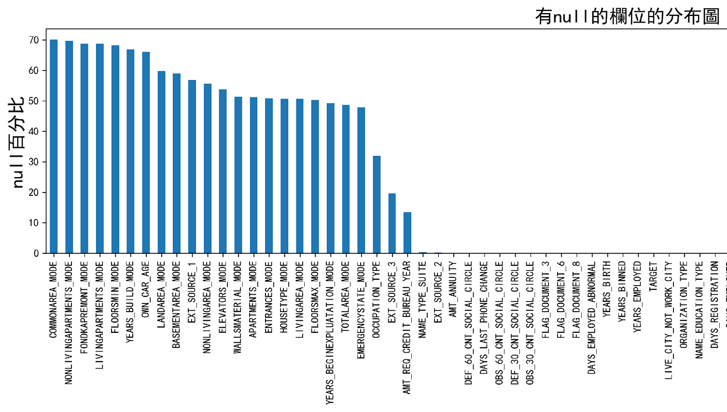
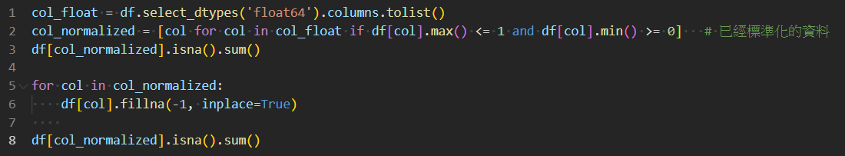
資料填補 Data Filling
將徵信次數、車齡、建築物評分資訊的null值填補為0
類別欄位的null值超出10%的以其他字串(other)填補
其餘欄位的null值分別使用中位數(數值)、眾數(類別)填補
Notes:
本組觀察到資料中大多數的空值都落在建築物信息的欄位，推測空值應該是客戶並未擁有自己的建物。在不影響模型成效的前提，決定將空值填入0。
修改：重新截圖ｃｏｄｅ

Slide 12
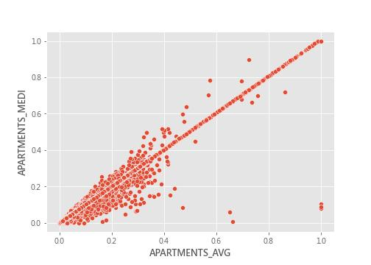
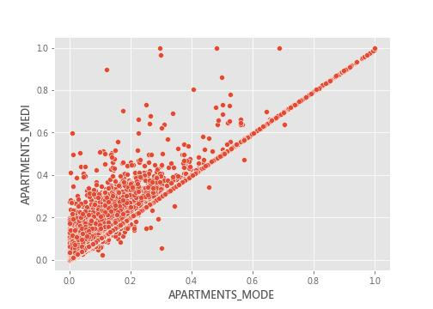
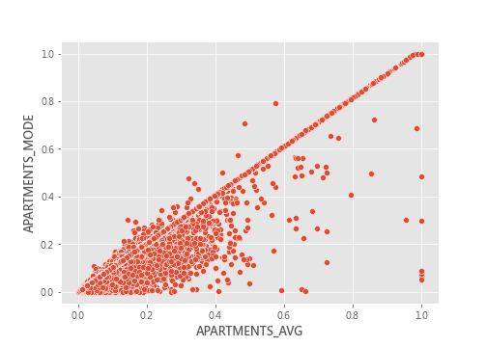
欄位清理 Column Cleaning
將X變數間的相關性>0.8的做欄位刪除
散佈圖呈左下往右上的直線趨勢時，則兩變數之間存在正相關

Slide 13
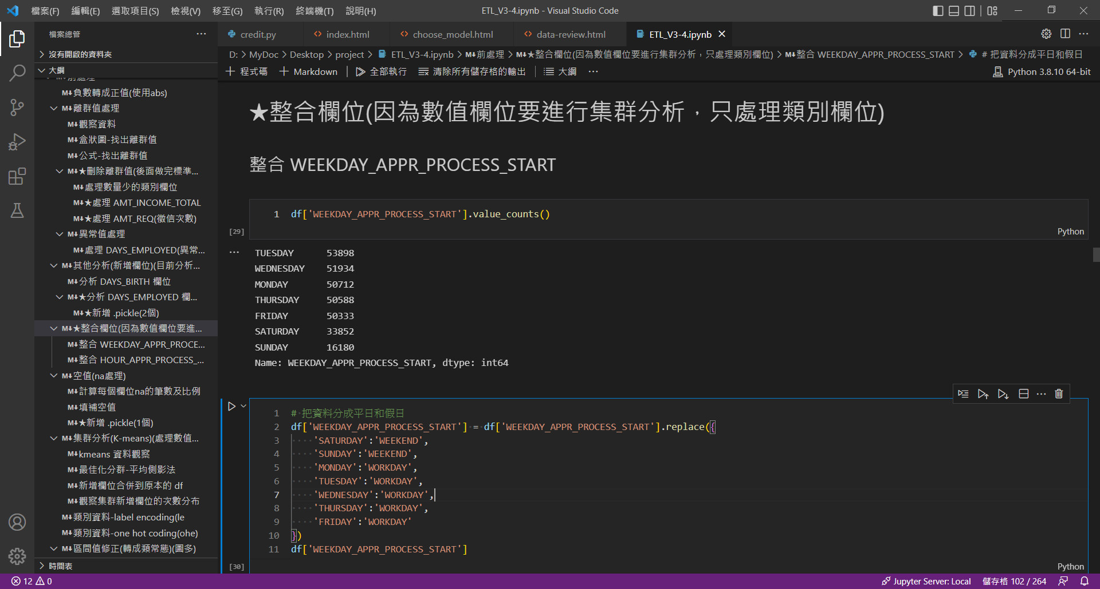
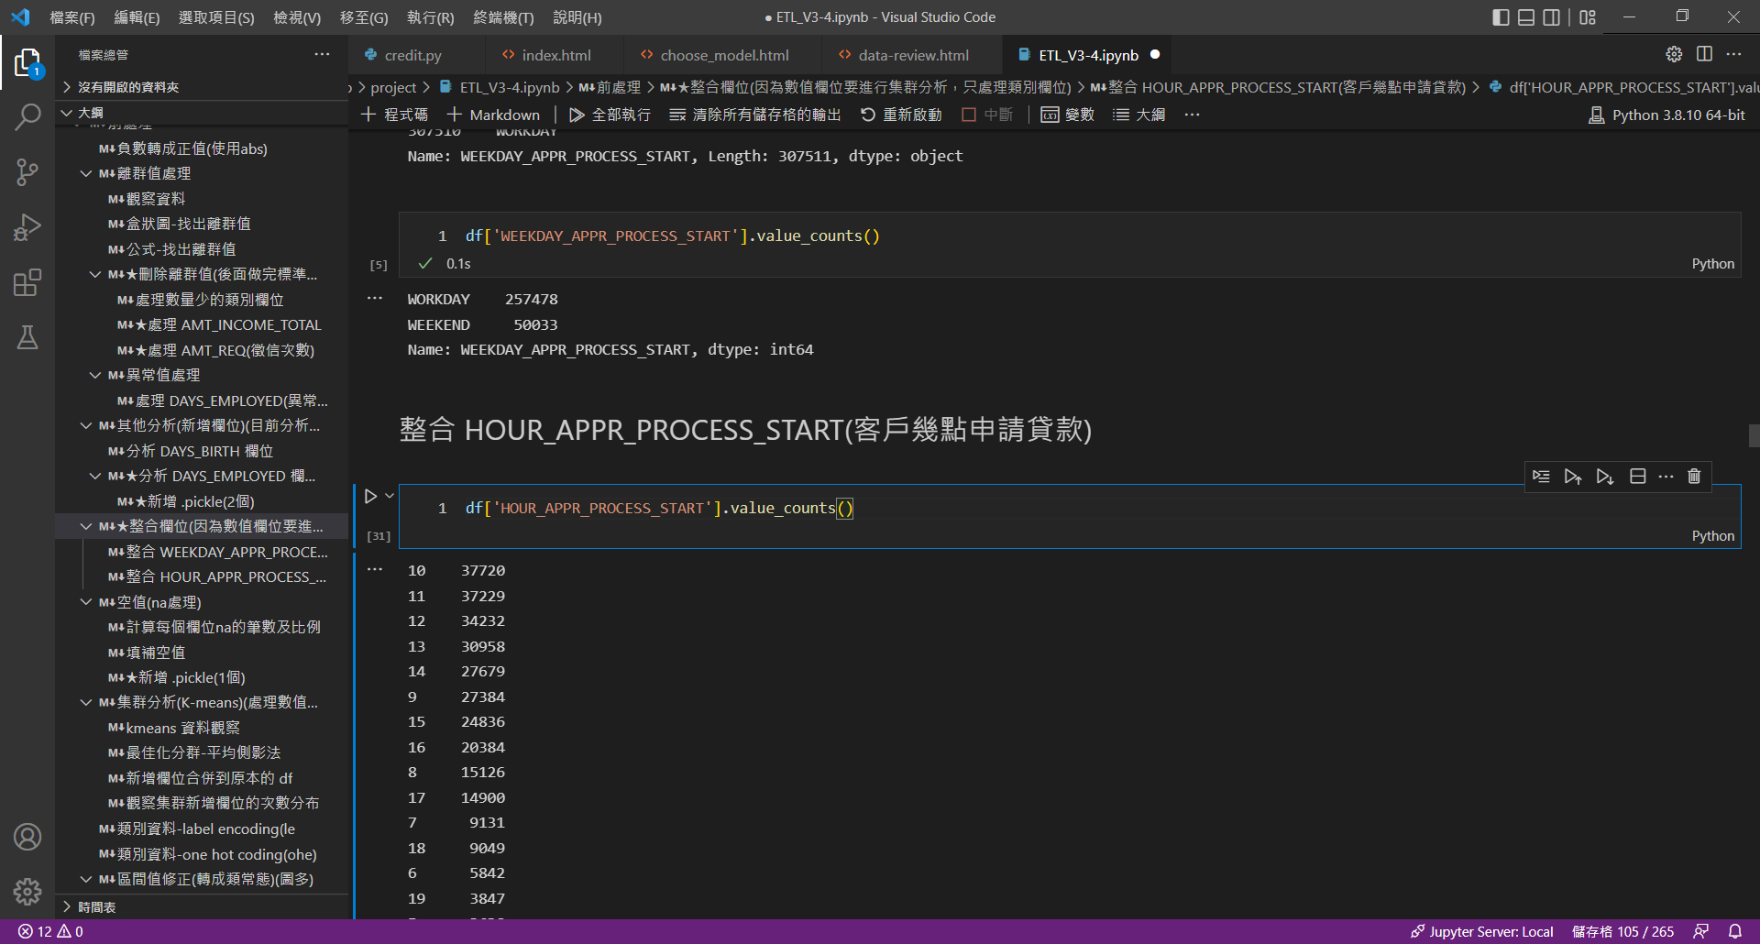
資料整合 Data Merging
將貸款申請日7天整合為工作日與週末日

Slide 14
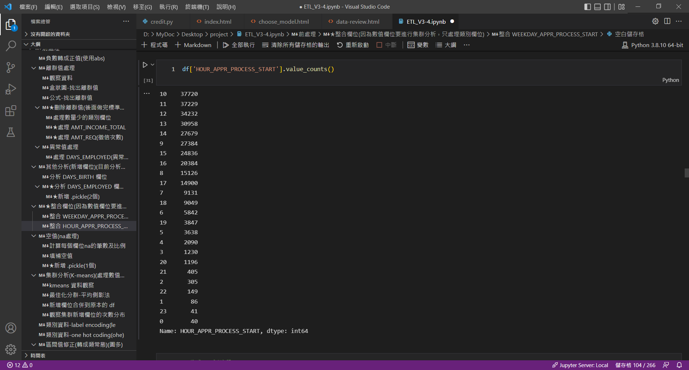
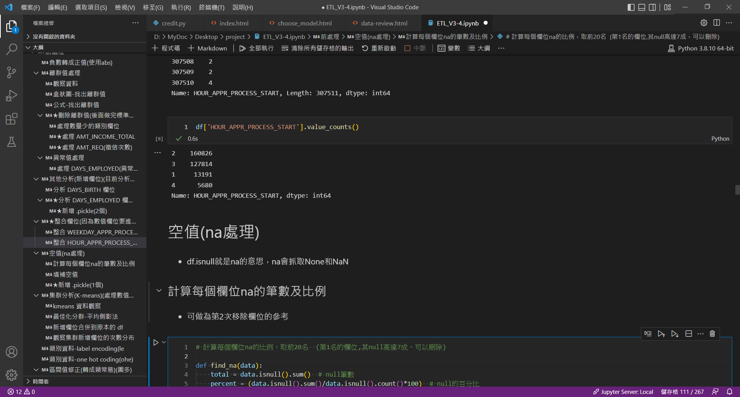
資料整合 Data Merging
將貸款申請時間24小時整合為四個區段(凌晨、早上、下午、晚上)

Slide 15
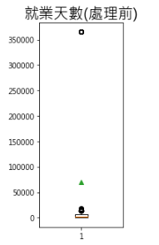
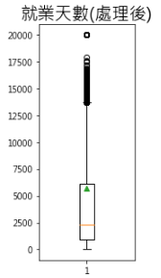
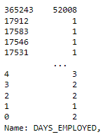
資料整合 Data Merging
將就業天數的離群值由365,243(天)調整為20,000(天)，與最大值17,912做區別，並將就業時間整併以五年一組為單位的資料
查看資料數量
(就業天數由大到小排序)
Notes:
觀察就業天數的盒狀圖後，發現異常值。在資料筆數觀察到MAX=365243約1000年，第二大值為17912。為將異常值和正常值做區別，故將MAX改為20000相對合理的最大值。並創建新欄位 DAYS_EMPLOYED_ABNORMAL 做註記。

Slide 16
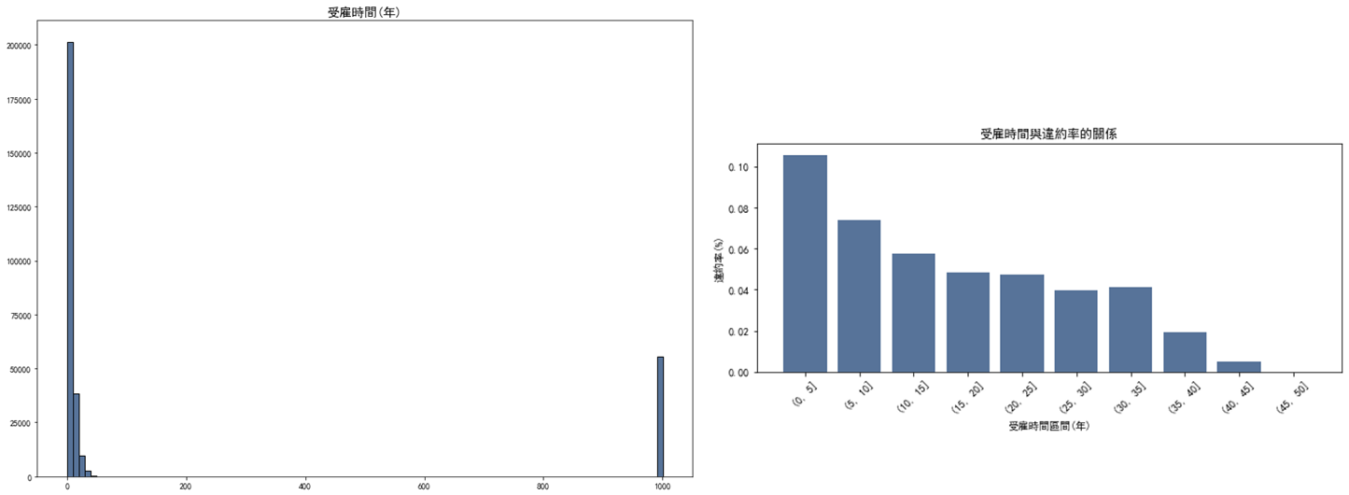
資料整合—圖表展現(受雇時間轉為五年一組)
Data Merging-Employed Time
Notes:
1 左邊為受雇天數和資料總筆數
2 右邊為受雇5年和違約比例

Slide 17
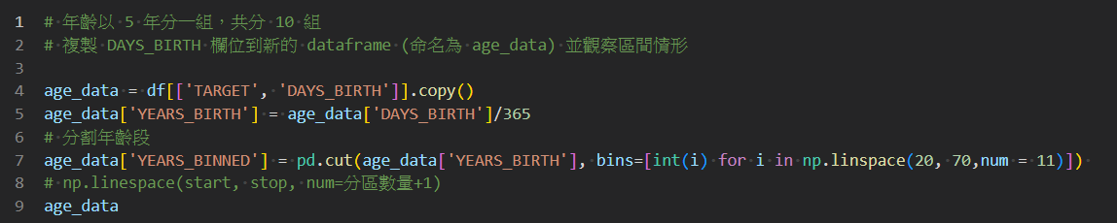
資料整合 Data Merging
將顧客年齡轉為以五年一組為單位的資料

Slide 18
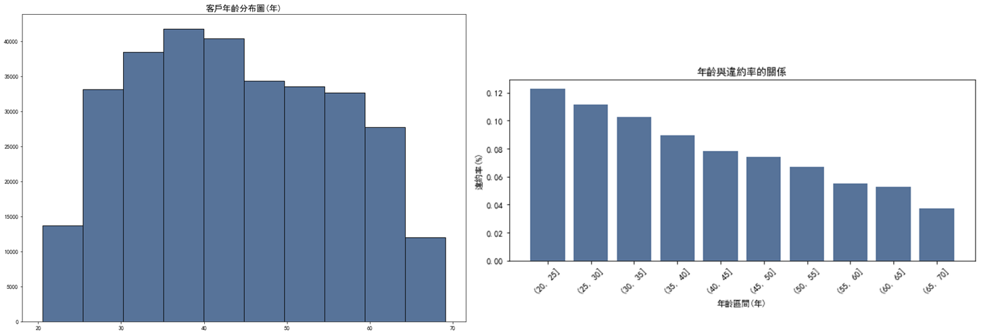
資料整合—圖表展現(年齡) Data Merging-Age
Notes:
左邊：Y是總筆數
右邊：Y是違約率(年紀愈大，違約率越低)

Slide 19
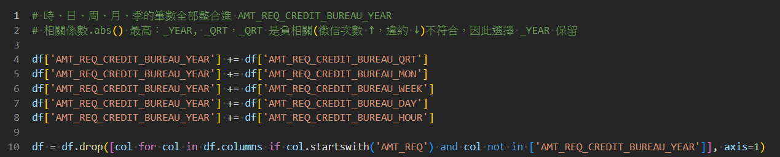
欄位整合 Column Merging
將不同時間區段的徵信資料整合至一個欄位(以年為計算標準)

Slide 20
抽樣前後Oversampling before & after
資料集：CreditV2-2
Before
模型 | 訓練(整體) | 測試(整體) | recall(y=1) | F1 score(y=1)
DNN | 92% | 91.9% | 0 | 0
KNN | 92.18% | 91.46% | 0.01 | 0.03
隨機森林 | 91.91% | 91.96% | 0 | 0
貝式分類器 | 89.53% | 89.63% | 0.1 | 0.13
XGBoost | 91.94% | 91.99% | 0.01 | 0.02
After
DNN | 68.65% | 66.79% | 0.7 | 0.25
KNN | 95.97% | 79.42% | 0.22 | 0.15
隨機森林 | 66.21% | 65.39% | 0.68 | 0.24
貝式分類器 | 60.13% | 50.03% | 0.72 | 0.19
XGBoost | 69.13% | 68.49% | 0.69 | 0.26
Notes:
modelV1 和 modelV2 的區別

Slide 21
機器學習
Machine Learning
3

Slide 22
資料清洗—集群&欄位合併
Data Scrubbing-Cluster & Column Merge
貸款金額
每期應繳金額
消費金額
註冊日期的 變更天數
身分證件的 變更天數
聯絡方式的 變更天數
年收入
年齡
就業天數
建築物所在區域評分的平均數欄位
一小時、 一天、一週、一月、一季、一年的信用查詢次數
貸款資訊
變更資訊
收入狀態
房屋評分
信用查詢次數

Slide 23
集群前後 Cluster before & after
Before
資料集：CreditV2-2、CreditV3-3
模型 | 訓練(整體) | 測試(整體) | recall(y=1) | F1 score(y=1)
DNN | 68.65% | 66.79% | 0.62 | 0.24
KNN | 95.97% | 79.42% | 0.22 | 0.15
隨機森林 | 66.21% | 65.39% | 0.68 | 0.24
貝式分類器 | 61.44% | 57.19% | 0.67 | 0.20
XGBoost | 65.49% | 67.19% | 0.63 | 0.24
After
DNN | 67.04% | 76.31% | 0.55 | 0.27
KNN | 90.54% | 72.59% | 0.35 | 0.17
隨機森林 | 71.62% | 69.92% | 0.64 | 0.25
貝式分類器 | 64.36% | 61.92% | 0.67 | 0.22
XGBoost | 69.19% | 68.85% | 0.67 | 0.26
Notes:
creditV3-2 和 creditV3-3 的差別
After 的數據有改(DNN測試整體提升很多，誤報率下降，precision上升，recall下降，f1上升，其他變動不大)

Slide 24
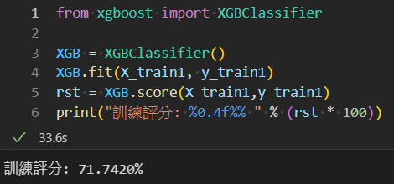
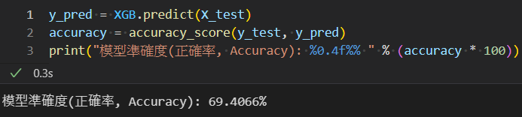
模型選定--XGBoost
Model Finalization

Slide 25
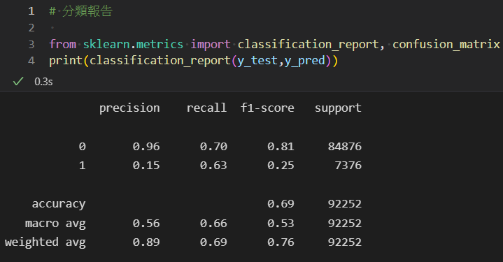
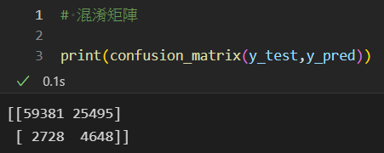
模型選定--XGBoost
Model Finalization

Slide 26
特徵工程方法一（SelectKBest） Feature Engineering
將原始的36個欄位分別挑選16、8、6個特徵去做三種不同欄位數目的測試
下圖為使用XGBoost模型的測試結果：
資料集 | 訓練(整體) | 測試(整體) | recall(y=1) | F1 score(y=1)
creditV3-3(36) | 66.77% | 64.61% | 0.69 | 0.24
creditV3-3(16) | 70.25% | 68.75% | 0.64 | 0.25
creditV3-3(8) | 57.44% | 52.65% | 0.6 | 0.17
creditV3-3(6) | 56.29% | 47.75% | 0.65 | 0.17

Slide 27
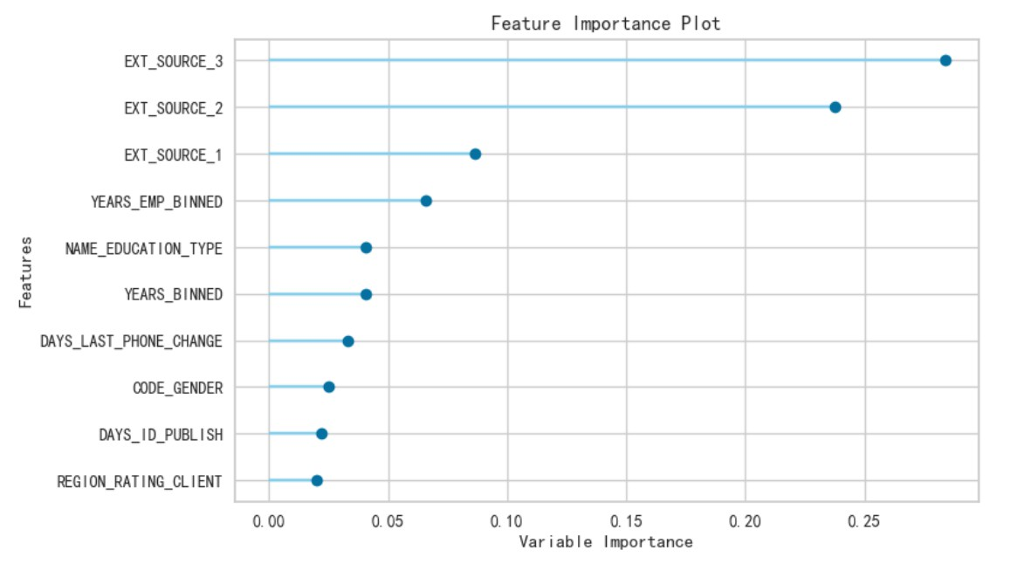
特徵工程-方法二（ Feature Importance） Feature Engineering
另，本組亦查詢到不同的特徵選取方式，故使用feature importance來挑選特徵。

Slide 28
特徵工程-方法二（ Feature Importance） Feature Engineering
使用此特徵挑選方法（feature importance），僅需少數欄位即可達到與原先資料相似的精準度效果
資料集 | 訓練(整體) | 測試(整體) | recall(y=1) | F1 score(y=1)
creditV3-3(36) | 66.77% | 64.61% | 0.69 | 0.24
creditV2-2(5) | 70.04% | 67.76% | 0.65 | 0.24

Slide 29
總 結
Conclusion
4

Slide 30
最終，本專案選用XGBoost來進行對信用貸款違約率的預測，下圖為經過清理、機器學習後，欄位數及模型表現的變化趨勢圖
最終冠軍 Champion

Slide 31
管理意涵 Conclusion in Management
關鍵決策因子：
收入金額、教育類別、外部文件評分、所在居住地區評分
相關應用：
本業(金融業)：信用違約預測對於相關業務運行之幫助與增值
延伸應用：「詐欺檢測」、「不良率檢測」、「預防醫學」
Notes:
外部文件 : 整個金融機構對於借款人的資料與信用評分
居住地區 : 對申請人所居住所在地(城市)所作評分(美國地區)

Slide 32
信用評級檢測互動
Interactive Default System
5

Slide 33
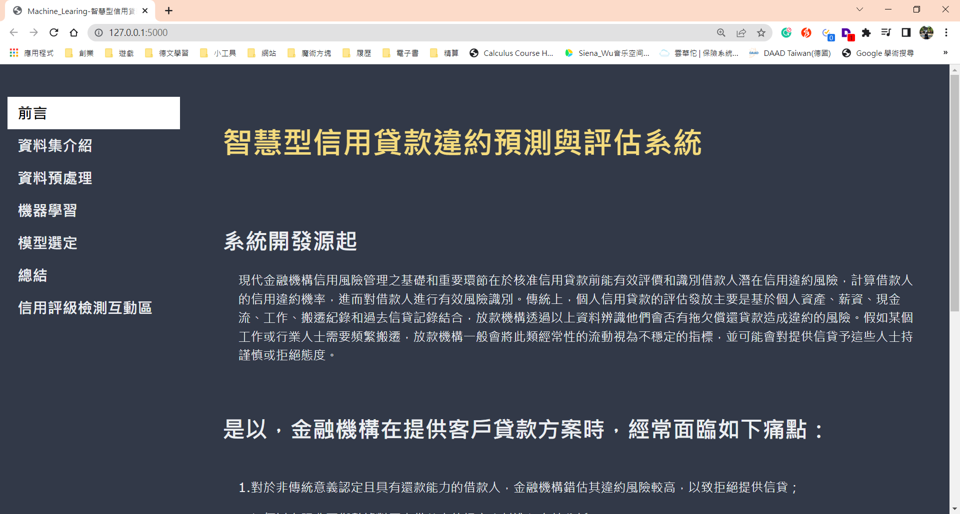

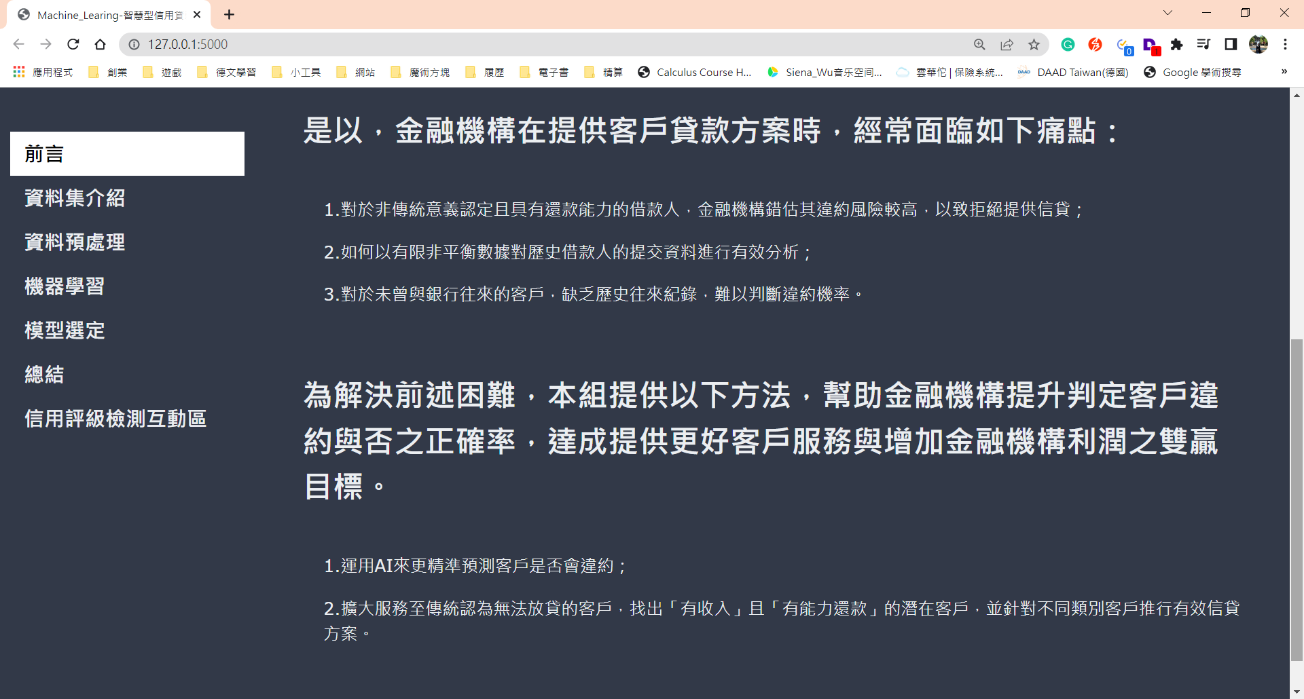

視覺呈現 Visual Present
掃描進去互動式網站

Slide 34
成員與分工 Work Distribution
姓 名 | 專 長 | 專案分工
洪世國 | 系統分析、程式設計、專案管理、AI應用、資料科學、模型、架構 | 模型、程式開發、派工、支援
李冠廷 | Python、MySQL、數據分析、資料清洗、資料科學、演算法 | 資料清理、特徵工程、程式開發
楊紫瑄 | 數據分析、統計應用、Python、MySQL、HTML | PPT簡報、模型測試、網站前端
鄒惠瑛 | 外文（英日德法）、活動策劃、計畫管理 | PPT簡報、文稿編修
黃彥翔 | Python、MySQL、HTML(CSS)、數據分析、資料科學、資訊管理 | 網頁前端、模型測試
王芳瑜 | Python、HTML、MySQL、資訊管理 | PPT簡報、模型測試、網站前端
王天舟 | 團隊協調、專案管理、數據分析、系統分析、算法模型、資料科學 | 組長、任務協調、模型測試、簡報
蘇子芸 | 財務金融、統計科學、品牌行銷、Python、MySQL | PPT簡報、模型測試

Slide 35
感謝您的聆聽
THANK YOU

